Slide 1
Introdução ao Banco de Dados

Slide 2
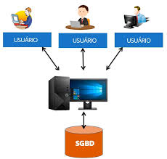
O que é Banco de Dados?
Os bancos de dados são usados para armazenar e organizar dados, de modo que seja mais fácil gerenciá-los e acessá-los.

Slide 3
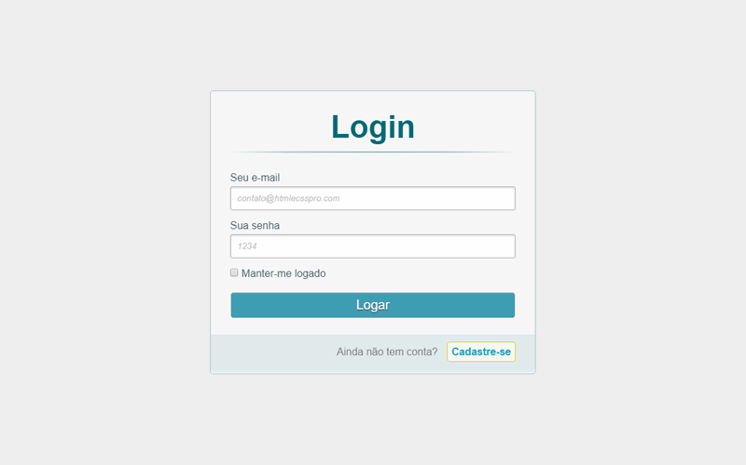
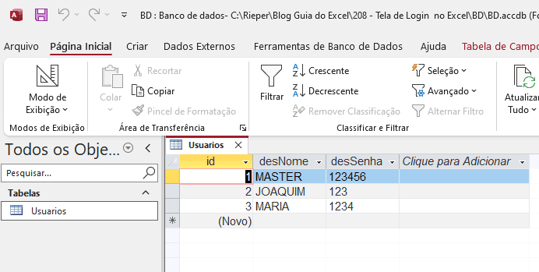
Finalidade do Banco de Dados
A principal aplicação dos banco de dados é o controle de operações empresariais, normalmente armazenando dados relevantes para a gestão de um negócio, como dados de clientes, funcionários, fornecedores e outras informações.

Slide 4



Exemplos de banco de dados
Agencia de carros
Biblioteca
Supermercado
Escola

Slide 5
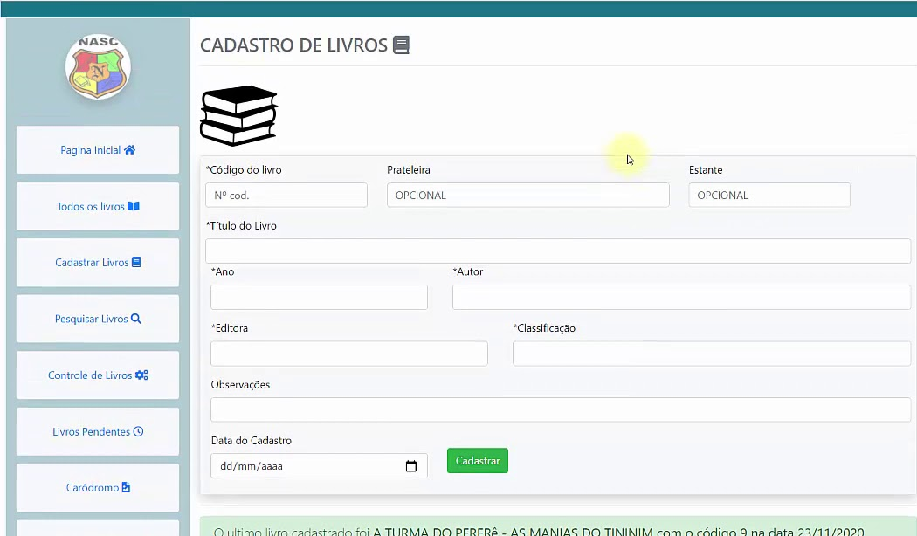
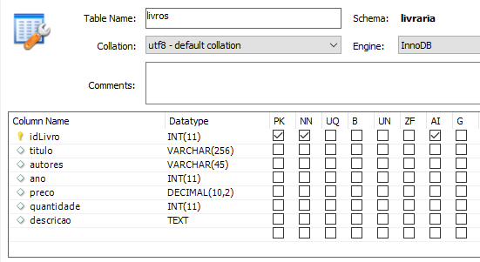
Cont. Exemplos de banco de dados

Slide 6
Empresas que possuem banco de dados
Agências bancárias
Editoras
Redes Sociais
Assistências Médicas
Objetivo
Armazenar, organizar e consultar os dados do
cliente.

Slide 7
Sistema Gerenciador de Banco de dados
Sistema de Gerenciamento de Banco de Dados (SGBD) é um software utilizado para o gerenciamento de uma base de dados, responsáveis por controlar, acessar, organizar e proteger as informações de uma aplicação, tendo como principal objetivo gerenciar as bases de dados utilizadas.

Slide 8




Exemplo de Sistema Gerenciador de Banco de dados

Slide 9
Principais benefícios que o banco de dados oferece para a empresa
Em uma empresa de grande porte, que precisa armazenar informações a respeito de cada um dos funcionários, como os dias trabalhados, salários, entre outros registros. Ter tudo isso armazenado em um banco de dados facilita no momento de fazer pesquisas e buscar informações.
Já no caso de uma compra on-line, é importante que você consiga fazer uma pesquisa rápida em todo o catálogo da loja. Dessa forma, consegue selecionar os produtos que deseja, adicionando-os a seu carrinho.

Slide 10
Outros exemplos:
Uma escola que tem um índice alto de evasão:
Através de um banco de dados é possível pontuar de maneira específica a saída de cada aluno, desde que este banco de dados tenha as seguintes informações:
Qual é o período que mais tem evasão?
Qual é o módulo?
Qual é a lista de chamada 1º , 2º , 3º , 4º ...?
Existe insatisfação pelo curso?
A desistência é por motivos financeiros?
A desistência é por motivos profissionais?

Slide 11
Dado x Informação
Quando você escreve um relatório, consulta sua agenda, procura por um número de telefone ou confere o extrato bancário, estará processando dados. Todos estes dados são armazenados em diversos documentos que formam o seu banco de dados.
O resultado de todos estes processamentos é a informação, e é com essa informação que você toma decisões durante suas atividades. Quanto melhor informado você estiver, mais facilmente alcançará seus objetivos.

Slide 12
Vídeo
https://www.youtube.com/watch?v=0_1ZLjPyd7A
Dados e Informação

